Slide 1
3.参数方程与普通方程的互化

Slide 2
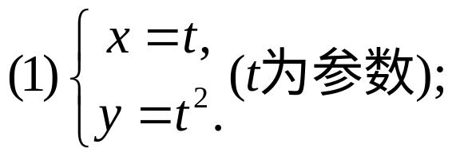
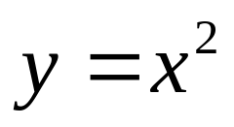
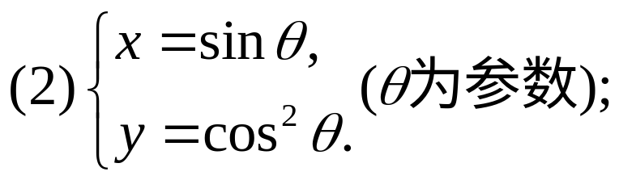
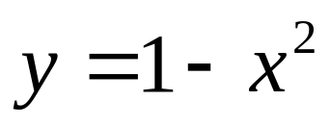
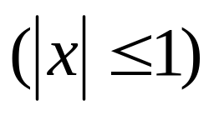
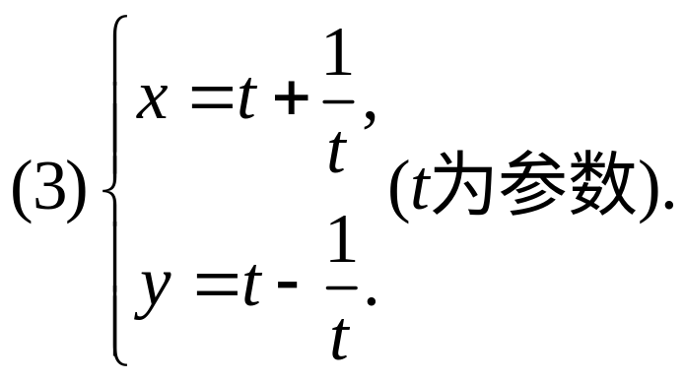
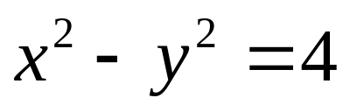
例1.把下列参数方程化成普通方程,并指出它表示的曲线:
代入消元法
三角函数中的恒等式消参.
或代入消元
代数变形
或代入消元

Slide 3
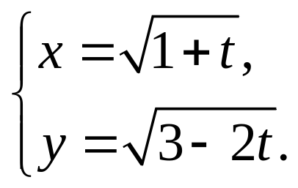

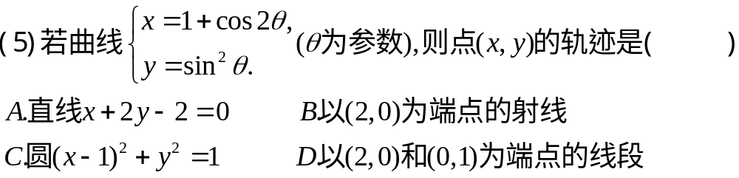

(4)参数方程 (t为参数)表示的曲线是( )
(A)圆的一部分 (B)椭圆的一部分
(C)双曲线的一部分 (D)抛物线的一部分

Slide 4
参数方程化普通方程的方法小结:
(1) 代入消元法；
(2) 利用代数或三角函数中的恒等式消参.
(3)配方法
[注意]
消参后元x,y的范围不能扩大也不能缩小，
保证参数方程与普通方程等价！

Slide 5
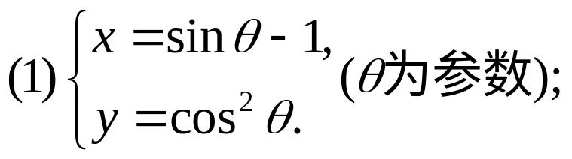
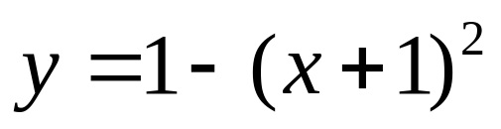
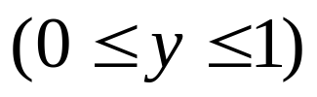
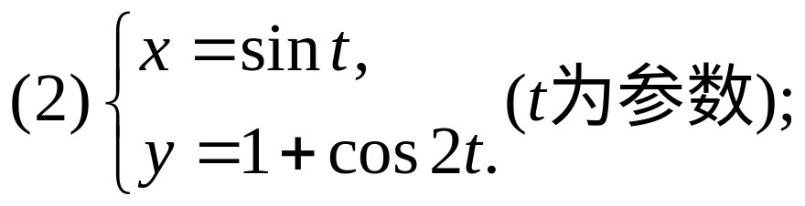
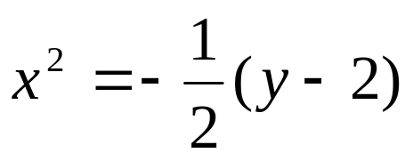
练一练:把下列参数方程化成普通方程,并批出它表示的曲线
(0≤y≤2)

Slide 6
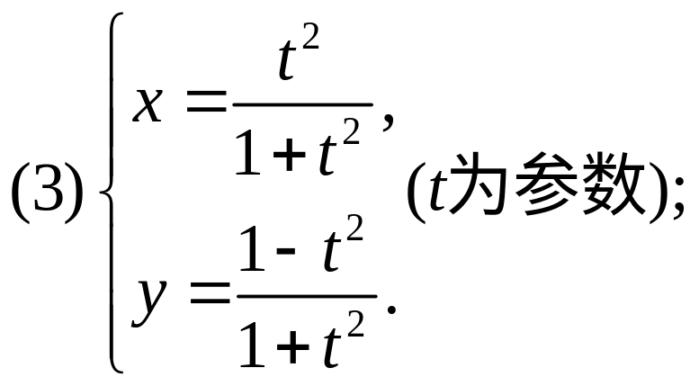
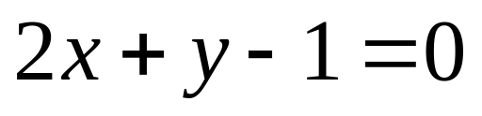
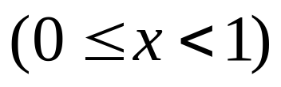
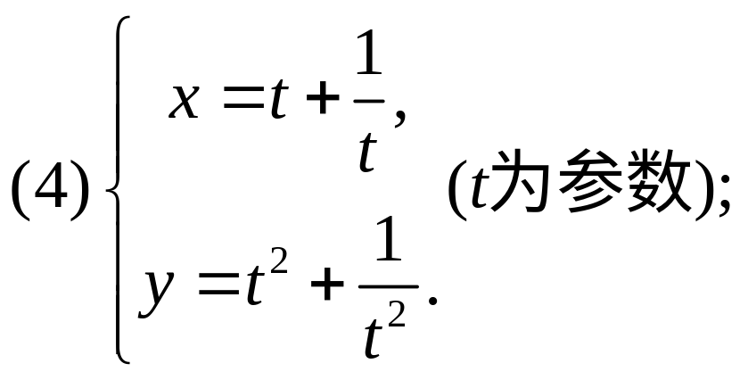
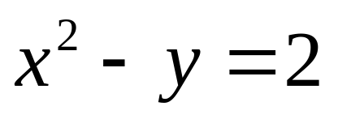
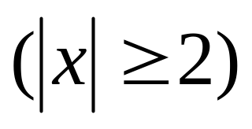

Slide 7
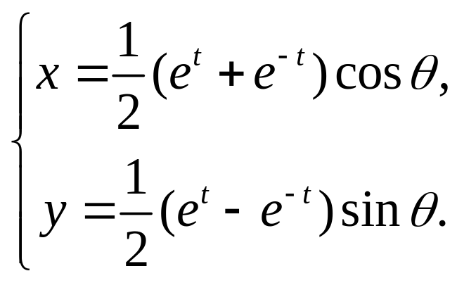
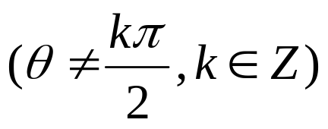
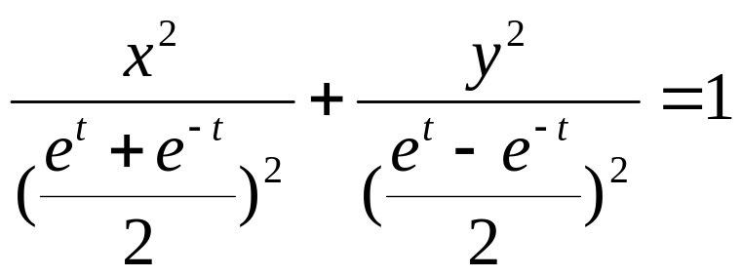
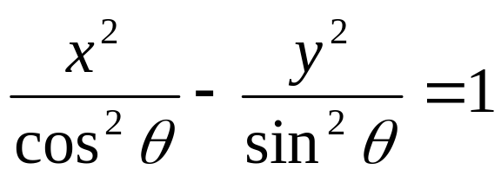
(5)已知曲线的参数方程是
椭圆
（i）若θ为参数，则方程表示的曲线是_______，它的普
通方程是________.
双曲线
（ii）若t为参数，则方程表示的曲线是________，它
的普通方程是_______.

Slide 8
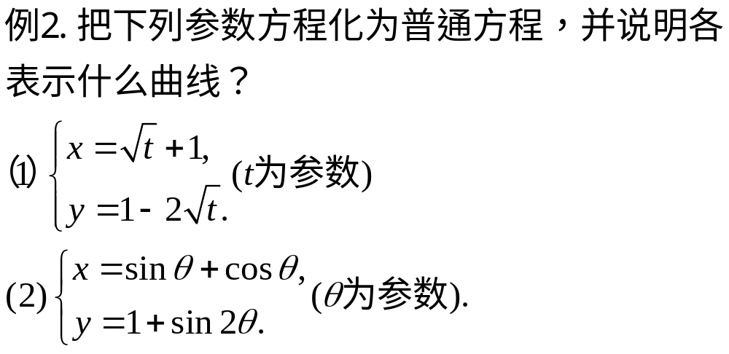
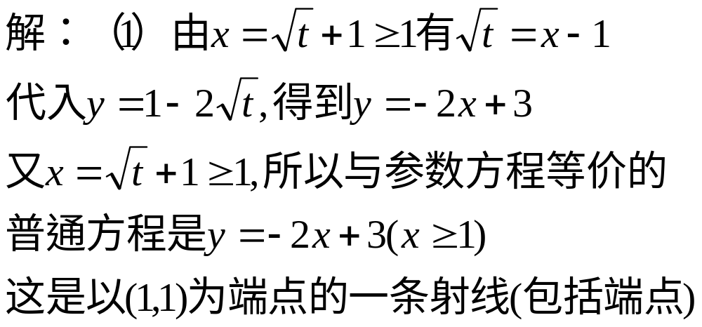

Slide 9
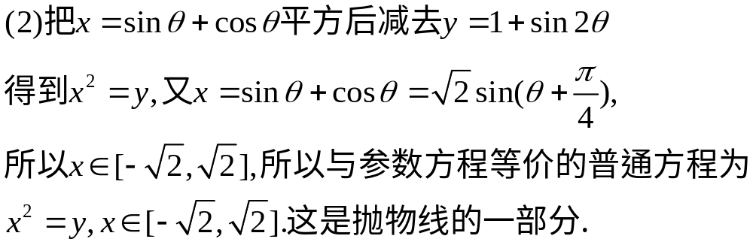

Slide 10
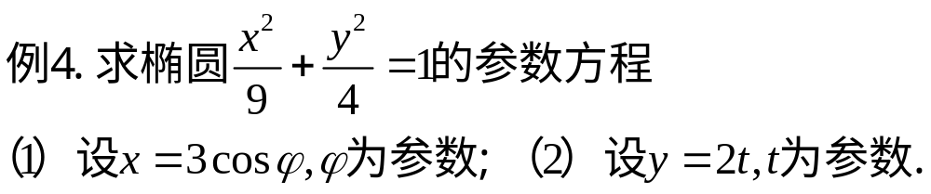
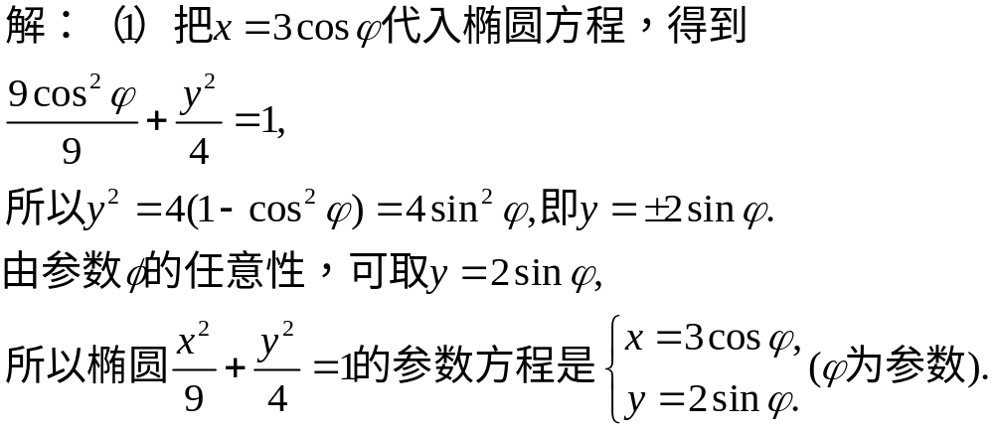

Slide 11

